Slide 2
Dřevoobráběcí stroje
pily
frézky
vrtačky
dlabačky
brusky

Slide 3
Brusky
Válcová bruska
Obrázek

Slide 4
Válcová bruska
slouží k egalizaci plošných dílců
k jemnému broušení dílců s povrchovou úpravou NH
k rovinnému broušení lišt, rámů okenních i dveřních

Slide 5
Části stroje
1.,3. a4. Přítlačné lišty
2. Brusný válec
5. Kartáčový válec
6. Převodovka
7. Variátor posouvacího pásu
8. Elektromotor
9. Řemenice
10. Stůl
11. Posouvací pás

Slide 6
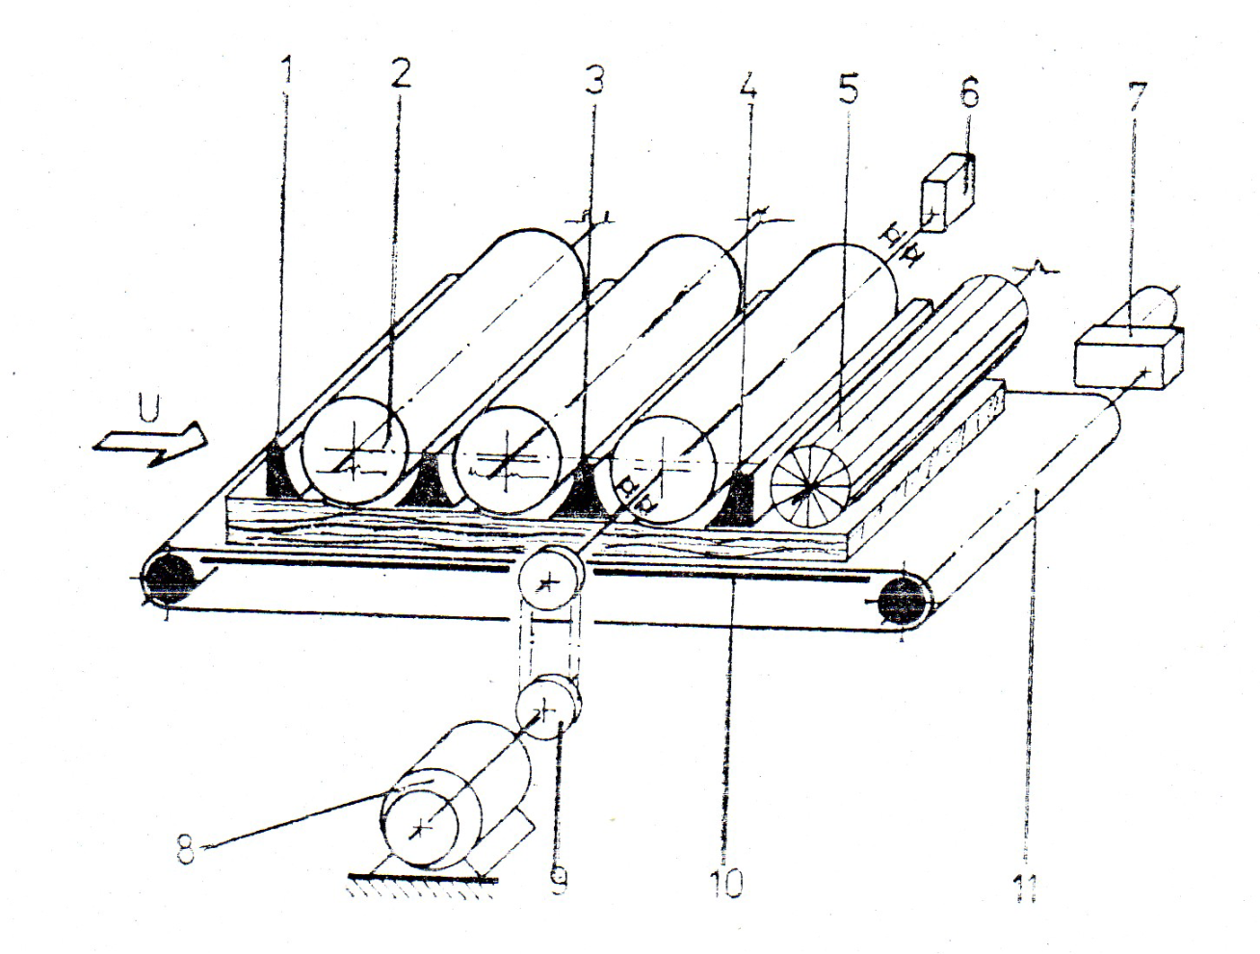
Schéma stroje

Slide 7
Parametry
Pracovní šířka 1 300 mm
Výška obrobku 160 mm
Průměr válce 120 – 300 mm
Rychlost podávacího pás 4 – 9 m/min
Otáčky válce 950 ot./min
Výkon el.motoru 4 x 4 kW

